Slide 1
Concetto di TRATTAMENTO
Qualsiasi operazione o insieme di operazioni, compiuta su dati personali, con o senza ausilio di processi automatizzati (raccolta, registrazione, organizzazione, strutturazione, conservazione, modifica, estrazione, consultazione, comunicazione mediante trasmissione, diffusione o qualsiasi forma di messa a disposizione, raffronto, interconnessione, limitazione, cancellazione…)
Brochure
per il trattamento dei dati
Regolamento UE 679/2016 - GDPR
Concetto di DATO PERSONALE
Qualsiasi informazione riguardante una persona fisica identificata o identificabile direttamente o indirettamente. (nome, cognome, fotografie, dati relativi all'ubicazione, un identificativo online, elementi caratteristici dell'identità fisica, fisiologica, genetica, psichica, economica, culturale o sociale.
Il Regolamento UE 679/2016 - General Data Protection Regulation (GDPR)
Stabilisce le norme relative alla protezione e al trattamento dei dati personali, protegge i diritti e le libertà fondamentali delle Persone Fisiche
Il GDPR nasce con l’obiettivo di tutelare i dati personali delle persone fisiche che nel Regolamento vengono definite “Interessati del trattamento”.
Concetto di CATEGORIE PARTICOLARI (Ex Dati Sensibili)
Qualsiasi dato che possa rivelare l'origine razziale ed etnica, le convinzioni religiose, filosofiche o di altro genere, le opinioni politiche, l'adesione a partiti, sindacati, associazioni od organizzazioni a carattere religioso, filosofico, politico o sindacale, lo stato di salute, la vita sessuale e lo stato giudiziale.
Oxfam Italia e Oxfam Italia Intercultura
2 -
Vademecum per la gestione della sicurezza e della salute sul lavoro
- 3

Slide 2
Definizione
1. Figure di riferimento del GDPR
Si applica integralmente a tutti gli Enti, pubblici e privati, situati nel territorio dell’Unione Europea ed alle imprese situate fuori l’UE che offrono servizi o prodotti a persone che si trovano nel territorio dell’Unione stessa.
l’Interessato/a
Il/la Titolare o i Contitolari
Il/la Responsabile Esterno al Trattamento
Il/la Designato/a – Autorizzato/a
Il/la Data Protection Officer (DPO)
Il/la Amministratore/Amministratrice di sistema
Uniforma i diritti delle persone su tutto il territorio dell’Unione
1.1 L’Interessato/a
Il GDPR UE 2016/679, è stato emanato dalla Commissione Europea nel 2016 definitivamente applicato a partire dal 25 maggio 2018 e garantisce la protezione dei dati che circolano in tutta l’UE
Con il termine «interessato/a» ci riferisce alla persona fisica cui si riferiscono i dati personali oggetto di trattamento.
Il Regolamento conferisce agli Interessati una serie di diritti e garanzie
il diritto ad essere informati. La persona a cui i dati si riferiscono ha cioè il diritto di sapere in modo chiaro e trasparente chi e come tratta i suoi dati personali;
il diritto di accedere ai propri dati personali. L’Interessato può quindi riconoscere in ogni momento quali sono i dati personali trattati dal Titolare, per quali finalità e altre informazioni relative;
il diritto alla rettifica, ovvero l’Interessato può chiedere modifiche ai propri dati personali qualora ritenga che non siano accurati o aggiornati;
il diritto di revoca, in qualsiasi momento il consenso precedentemente concesso;
il diritto di opporsi al trattamento, totalmente o parzialmente (per alcuni specifici tipi o finalità di trattamento);
il diritto alla cancellazione;
il diritto all’oblio. Il diritto di cancellare informazioni rese pubbliche in passato ma per le quali è venuto meno l’interesse iniziale alla diffusione;
il diritto alla portabilità dei dati, che conferisce all’Interessato la possibilità di ricevere i propri dati personali o chiederne il trasferimento tra un Titolare e l’altro.
Si applica al trattamento automatizzato e non automatizzato di dati personali contenuti in un archivio.
Uniforma le definizioni delle responsabilità e l’applicabilità delle regole
Uniforma gli obblighi per i titolari di trattamento sul territorio dell’Unione
al fine di garantire la protezione e la libera circolazione dei dati personali.
Il GDPR si occupa di tutelare i diritti e le libertà delle persone fisiche.
4 -
Vademecum per la gestione della sicurezza e della salute sul lavoro
- 5

Slide 3
1.2 Titolare del trattamento e Contitolari
Il/la Titolare del trattamento è la persona fisica o giuridica, autorità pubblica, servizio o altro organismo che singolarmente (o insieme ad altri) determina le finalità e i mezzi del trattamento dei dati personali.
Oxfam Italia è il Titolare del Trattamento dei dati
Qualora due o più soggetti si trovino contemporaneamente, ciascuno per la propria area di competenza, ad agire come titolari del trattamento, questi sono definiti Contitolari. La contitolarità deve essere disciplinata attraverso un accordo interno che ripartisca tra i Contitolari le responsabilità rispetto agli obblighi del GDPR.
1.3 Responsabile Esterno al Trattamento
Il regolamento europeo, all’art. 28, definisce il responsabile esterno del trattamento dati come la persona fisica o giuridica, autorità pubblica o organismo che tratta i dati per conto del titolare del trattamento.
Una delle caratteristiche del responsabile del trattamento dati è che l’art. 4 GDPR lo definisce come un soggetto esterno all’impresa. Quindi questo ruolo non può essere svolto da un dipendente. La nomina del responsabile trattamento dati è di responsabilità del titolare del trattamento.
Il titolare non può scegliere casualmente il responsabile trattamento dati: l’art. 28 stabilisce che il titolare trattamento dati deve assicurarsi di collaborare con responsabili del trattamento che offrono sufficienti garanzie in merito alla loro effettiva capacità di elaborare i dati personali in linea con il GDPR e la protezione dei diritti dell’interessato. Vale a dire che è onere del titolare accertarsi che i responsabili siano figure conformi ai requisiti richiesti dal regolamento privacy.
Quando il/la titolare del trattamento decide di esternalizzare il trattamento dei dati ha l’obbligo di stipulare un contratto, o altro atto giuridico con la persona fisica o giuridica, che tratterà i dati e diventerà quindi responsabile del trattamento.
Contenuti minimi del contratto:
Impartisce al responsabile le istruzioni per trattare i dati
Indica la natura e le finalità del trattamento
Elenca il tipo di dati trattati
Definisce le categorie di interessati
Precisa gli obblighi e i diritti del titolare del trattamento
Può accadere che il responsabile del trattamento incarichi altri soggetti al trattamento dei dati che diventano «responsabili di secondo livello». L’incarico dei essere formalizzato e comunicato al Titolare del trattamento dei dati
4 -
Vademecum per la gestione della sicurezza e della salute sul lavoro
- 5

Slide 4
1.4 Persone Autorizzate Al Trattamento (Ex incaricati)
Il titolare o il responsabile del trattamento individuano le modalità più opportune per autorizzare al trattamento dei dati personali le persone che operano sotto la propria autorità̀ diretta.
Il/la Titolare del Trattamento e il/la Responsabile Esterno del Trattamento devono garantire che i dati siano trattati in modo conforme al GDPR e sono tenuti a:
VALUTAZIONE D’IMPATTO: E’ tenuto ad analizzati tutti i dati trattati
che presentino un rischio elevato e stabilisce quali criteri e/o modalità di gestione devono essere adottate per stabile le misure tecniche ed organizzative adeguate per la protezione del dato.
1.5 Data Protection Officer (DPO)
Oltre al Titolare e al Responsabile, il GDPR sancisce l’obbligo di nominare un Data Protection Officer (DPO), ma diventa necessaria solo in tre casi particolari.
1. Il trattamento dei dati è svolto da un’autorità pubblica o da un organismo pubblico.
2. L’attività principale del Titolare o del Responsabile consiste nel monitoraggio regolare e sistematico degli Interessati su larga scala.
REGISTRO DELLE ATTIVITA’: E’ tenuto ad impostare, in una forma tracciabile, nel quale vengono mappati i responsabili, le finalità, le descrizioni, le categorie di interessati, i destinatari, i trasferimenti, i termini di cancellazione e descrizione delle misure tecniche ed organizzative per garantire la sicurezza dei dati che sono gestiti.
FORMAZIONE: E’ tenuto a garantire che chiunque agisca sotto la propria autorità, per il trattamento dei dati, debba avere una formazione e un incarico adeguato.
3. Il trattamento su larga scala è relativo a categorie particolari di dati o di dati relativi a condanne penali e reati.
Qualora sia dunque necessario, il DPO deve essere nominato sulla base di precisi requisiti specificati dal Regolamento.
Autonomia e indipendenza.
Assenza di conflitto di interessi e capacità di assolvere ai propri obblighi.
Risorse finanziare, infrastrutture e (dove opportuno) personale.
Tempo per l’espletamento dei compiti e per la formazione.
Il DPO, quindi, diventa il fulcro del nuovo sistema di governance in tema di protezione dei dati personali ed ha per questo compiti definiti per legge.
Egli ha la responsabilità di controllare e supportare l’applicazione degli obblighi della nuova normativa, fornendo quando necessario anche la sua consulenza.
E, allo stesso tempo, è il punto di contatto con le Autorità di controllo e gli Interessati per questioni connesse al trattamento dei dati.
NOTIFICA DEL DATA BREACH: E’ tenuto alla notifica alle autorità di controllo nel caso si verifichi una violazione dei dati personali che sono gestiti entro 72 ore.
PROCEDURE DI AUDIT: E’ tenuto a garantire la messa in atto di procedure per testare, verificare e valutare l’efficacia delle misure tecniche organizzative per garantire la sicurezza del trattamento.
6 -
- 7

Slide 5
1.6 Amministratore di Sistema
E’ un ruolo operativo, essenziale per la
sicurezza dei sistemi informatici, telematici e delle
banche dati, con specifiche competenze tecniche,
al quale è affidato il compito di gestire tali sistemi,
autorizzando altri soggetti all’accesso agli stessi,
oltre a vigilare sul sistema.
E’ soggetto fondamentale in caso di violazione delle disposizione del Regolamenti (data breach)
Modalita’ Operative
Per La Raccolta Del Dato
Per violazione dei dati personali si intende la violazione di sicurezza che comporta accidentalmente o in modo illecito la distruzione, la perdita, la modifica, la divulgazione non autorizzata o l’accesso ai dati personali trasmessi, conservati o comunque trattati.
La violazione deve essere comunicata scrivendo a privacy@oxfam.it e itc@oxfam.it per darne notifica al Garante della Privacy, senza giustificato ritardo, entro 72 ore dal momento in cui si è venuto a conoscenza della violazione.
Data Breach (violazione dei dati personali)
6 -
- 7

Slide 6
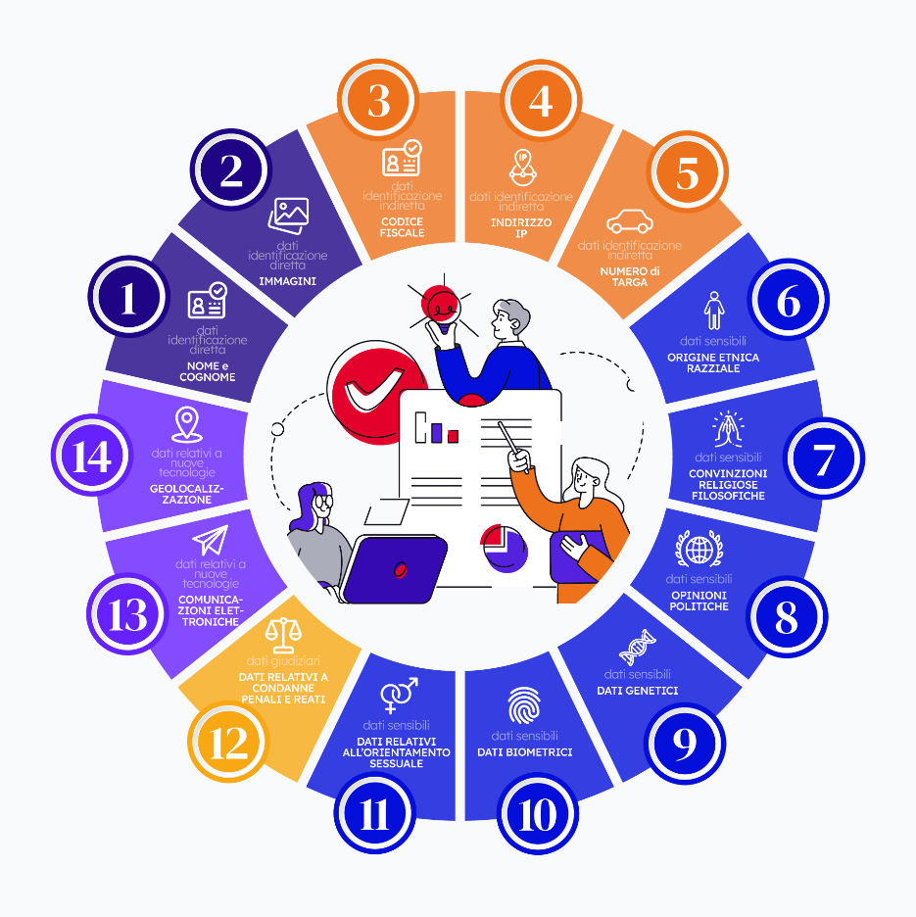
LA RACCOLTA DEL DATO VA GARANTITA tendendo conto dei DIRITTI DELL’ INTERESSATO, nel rispetto di:
Liceità, correttezza e trasparenza
Limitazione delle finalità (determinate, esplicite, legittime e coerenti)
Minimizzazione dei dati (adeguati, pertinenti, limitati alle finalità dell’utilizzo)
Esattezza
Conservazione (determinazione del periodo)
Integrità, riservatezza, disponibilità
Divieto di trasferimenti (decisione di adeguatezza o garanzie adeguate)
Per trattare il dato VA RICHIESTO IL CONSENSO, che deve essere:
esplicito
liberamente prestato e dimostrabile
fornito in linguaggio semplice e chiaro
specifico per ciascuna finalità
chiaramente distinguibile
comprensibile
facilmente accessibile in particolar modo per le Categorie Particolari (dati sensibili)
LA GARANZIA E’ RESA ATTRAVERSO LA CONSEGNA DELL’INFORMATIVA che deve essere sempre consegnata, coincisa, trasparente, intelligibile, semplice, chiara e deve contiene:
- Identità e contatti del titolare del trattamento (e del DPO)
- Finalità del trattamento e fondamento di liceità del trattamento
Eventuali persone/enti che possono venire a conoscenza dei dati
- Eventuali trasferimenti
- Periodo di conservazione
- Diritti dell’interessato
- Eventuale esistenza di un processo decisionale automatizzato
4
Oxfam Italia dispone della modulistica, informativa e schede di consenso in base alle attività dell’Organizzazione e sono reperibili attraverso il proprio referente o nella Intranet organizzativa
Oxfam Italia richiede il consenso genitoriale per i minori di 18 anni.
12 -
Vademecum per la gestione della sicurezza e della salute sul lavoro
- 13

Slide 7
Ciascun collaboratore di Oxfam Italia sottoscrive un accordo di riservatezza in cui si obbliga a:
trattare i dati personali unicamente in base alle istruzioni ricevute dall’Organizzazione e, in ogni caso, in conformità con la normativa vigente in materia di protezione dei dati personali;
a garantire che i dati personali siano trattati nel rispetto dei principi e delle norme applicabili di legge e in stretta osservanza alle istruzioni fornite
osservare la più stretta riservatezza con riferimento ai dati personali e informazioni raccolti, trattati o ai quali avrò accesso nell'ambito dell'attività svolta per l’Organizzazione e a non farne o tenerne copia, a non rivelarli ad alcuna altra persona fisica o giuridica.
L'obbligo di non divulgazione e riservatezza è a tempo indeterminato e resta fermo anche qualora dovesse cessare il rapporto di lavoro con l’Organizzazione.
La violazione delle disposizioni relative ai DIRITTI è soggetta a sanzioni amministrative fino a 20 milioni di Euro, o (per le imprese) fino al 4 % del fatturato mondiale totale annuo dell'esercizio precedente, se superiore. (principi di base del trattamento, condizioni relative al consenso, diritti degli interessati, trasferimenti…)
4
Piano di Emergenza Interno e Formazione
La violazione delle disposizioni relative agli OBBLIGHI è soggetta a sanzioni amministrative fino a 10 milioni di Euro, o fino al 2 % del fatturato mondiale totale annuo dell'esercizio precedente, se superiore. (obblighi dei titolari, figure della protezione dei dati, violazione di codici di condotta o schemi di certificazione…)
Per maggiori informazioni scrivere a privacy@oxfam.it
Aprile 2024
12 -
Vademecum per la gestione della sicurezza e della salute sul lavoro
- 13

